Slide 1

בדיקת תכונות LTL
620
גרא וייס
המחלקה למדעי המחשב
אוניברסיטת בן-גוריון
TexPoint fonts used in EMF.
Read the TexPoint manual before you delete this box.: AAAAAAAAAAAAAAAAAAAΑΑΑAAAAAA

Slide 2

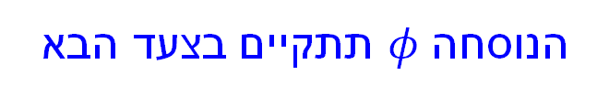
תזכורת: נוסחה ב-LTL
דקדוק ל-LTL מעל $AP$ באשר $a∈AP$ יכול להיות כל פסוק אטומי:
$$φ∷= true \left| a \right| φ_{1}∧φ_{2} \left| ¬φ \right| \text{°}φ | φ_{1}\text{U} φ_{2}$$
הנוסחה $φ$ תתקיים בצעד הבא
הנוסחה $φ_{1}$ תתקיים עד שהנוסחה $φ_{2}$ תתקיים
LTL מגדירה תכונות זמן לינארי = המודל הוא מילים ב ${\left(2^{AP}\right)}^{ω}$

Slide 3


תזכורת: סמנטיקה כקבוצות מילים
תכונת הזמן הליניארי המוגדרת ע"י נוסחה $ψ$ מעל AP היא:
$$Words\left(ψ\right)=\{σ∈{\left(2^{AP}\right)}^{ω}: σ⊨ψ\}$$
כאשר $⊨$ הוא היחס הקטן ביותר המקיים:
$σ⊨true$
$σ⊨a$ $⇔$ $a∈σ\left[0\right]$
$σ⊨ψ_{1}∧ψ_{2}$ $⇔$ $σ⊨ψ_{1}∧σ⊨ψ_{2}$
$σ⊨¬ψ$ $⇔$ $σ⊭ψ$
$σ⊨\text{°}ψ$ $⇔$ $σ\left[1..\right]⊨ψ$
$σ⊨ψ_{1}\text{U}{ ψ}_{2}$ $⇔$ $∃\text{j}\text{≥}\text{0} . σ\left[j..\right]⊨ψ_{2} ∧ ∀\text{0}\text{≤}i\text{<}j . σ\left[i..\right]⊨ψ_{1}$

Slide 4
סמנטיקה של ,}, }, }

Slide 5





בדיקת תכונות LTL
הגדרה:
$$TS⊨φ ⇔ TS⊨Words\left(φ\right)$$
בעיית החלטה (decision problem):
בהינתן מערכת מעברים $TS$ ונוסחת LTL $φ$:
ענו "כן" אם $TS⊨φ$ ו "לא" אם $TS⊭φ$ (עם דוגמה נגדית)
"כן"
$$TS$$
"לא"
דוגמה נגדית
$$φ$$

Slide 6
בדיקת תכונות LTL
הגדרה:
$$TS⊨φ ⇔ TS⊨Words\left(φ\right)$$
בעיית החלטה (decision problem):
בהינתן מערכת מעברים $TS$ ונוסחת LTL $φ$:
ענו "כן" אם $TS⊨φ$ ו "לא" אם $TS⊭φ$ (עם דוגמה נגדית)
"כן"
$$TS$$
"לא"
דוגמה נגדית
$$φ$$

Slide 7
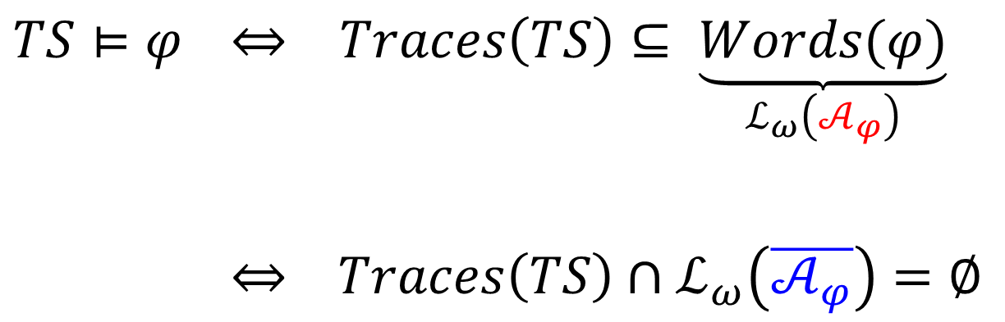


ניסיון ראשון
$TS⊨φ$ $⇔$ $Traces\left(TS\right)⊆ \underset{ℒ_{ω}\left(𝒜_{φ}\right)}{\underbrace{Words(φ)}}$
$⇔$ $Traces\left(TS\right)∩ℒ_{ω}\left(\overline{𝒜_{φ}}\right)=∅$
אוטומט ל-$Words(φ)$
אוטומט לשפה המשלימה
בעיה: השלמה (בניית אוטומט שיקבל את המשלים לשפה) של אוטומט NBA
עשויה לעלות בניפוח אֶקְסְפּוֹנֶנְצְיָאלִי של גודל האוטומט
פתרון: נשתמש בעובדה ש- $ℒ_{ω}\left(\overline{𝒜_{φ}}\right)=ℒ_{ω}\left(𝒜_{¬φ}\right)$

Slide 8
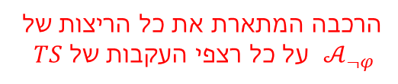
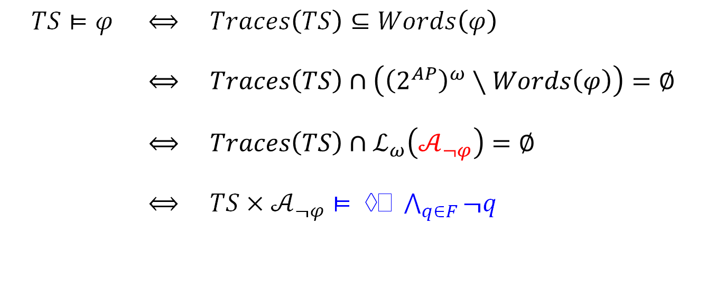
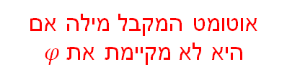
אלגוריתם לאימות תכונת LTL
$TS⊨φ$ $⟺$ $Traces\left(TS\right)⊆Words\left(φ\right)$
$⟺$ $Traces\left(TS\right)∩\left({\left(2^{AP}\right)}^{ω}∖Words\left(φ\right)\right)=∅$
$⟺$ $Traces\left(TS\right)∩ℒ_{ω}\left(𝒜_{¬φ}\right)=∅$
$⟺$ $TS×𝒜_{¬φ}⊨ →⇨ \bigwedge_{q∈F}{¬q}$
אוטומט המקבל מילה אם היא לא מקיימת את $φ$
הרכבה המתארת את כל הריצות של $𝒜_{¬φ}$ על כל רצפי העקבות של $TS$
קבוצת המצבים המקבלים של האוטומט
מסקנה: תרגמנו בדיקת תכונת LTL לבדיקת תכונת הַתְמָדָה

Slide 9




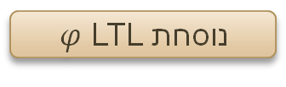
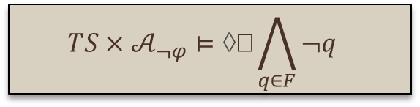
בדיקת תכונותLTL
תכונה
מערכת
נוסחת LTL $φ$
מודל של המערכת
Model Checker
אוטומט Büchi מוכלל $𝒢_{¬φ}$
מערכת מעברים $TS$
אוטומט Büchi $𝒜_{¬φ}$
המכפלה$TS×𝒜_{¬φ}$
$$TS×𝒜_{¬φ}⊨→\text{⇨}\bigwedge_{q∈F}{¬q}$$
כן
דוגמה נגדית

Slide 10
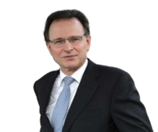
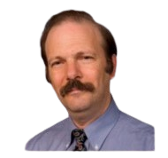
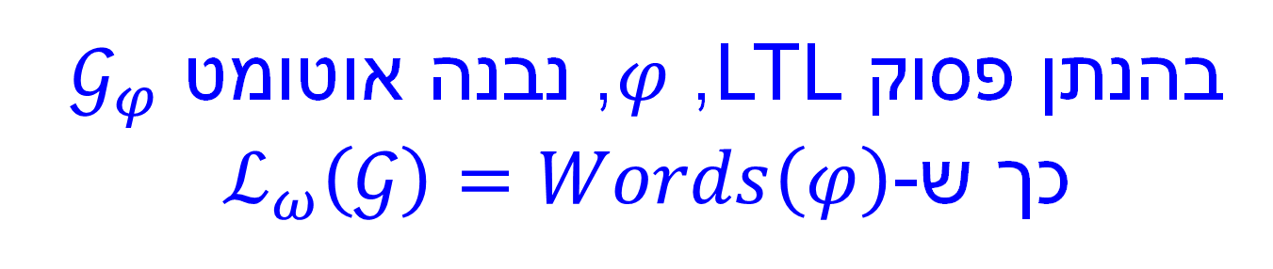
בהנתן פסוק LTL, $φ$, נבנה אוטומט $𝒢_{φ}$ כך ש-$ℒ_{ω}\left(𝒢\right)=Words\left(φ\right)$
פייר וולפר
משה ורדי
Moshe Y. Vardi, Pierre Wolper: Automata-Theoretic Techniques for Modal Logics of Programs
J. Comput. Syst. Sci. 32(2): 183-221 (1986)

Slide 11
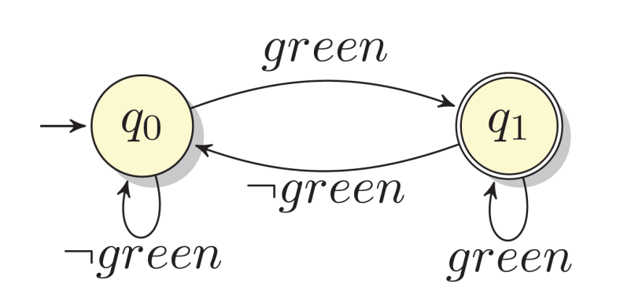

דוגמה: אוטומט עבור $\text{⇨}\text{\}} \text{g}reen$
עבור AP = fgreeng והתכונה } green (לעיתים תכופות נדלק הפנס הירוק) אפשר לבנות את האוטומט:
האוטומט נמצא במצב מקבל רק אם האות האחרונה שנקראה מכילה את green.
( L!(A) היא קבוצת המילים האינסופיות A₀A₁A₂… כך שיש אינסוף i-ים שעבורם green 2 A_{i}
( L!(A)=Words(} green)
למשל: הריצה המקבלת את המילה ¾ = fgreeng;fgreeng;… היא (q₀q₁)!

Slide 12



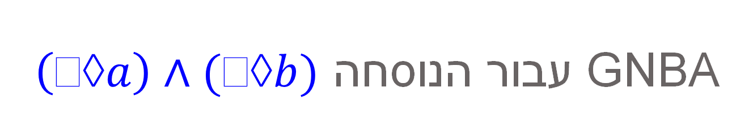





GNBA עבור הנוסחה $\left(⇨→a\right)∧(⇨→b)$
$$\{a,b\}$$
$$a, b$$
$$\{\}$$
$$¬a, ¬b$$
$$a, ¬b$$
$$\{a\}$$
$$¬a, b$$
$$\{b\}$$

Slide 13
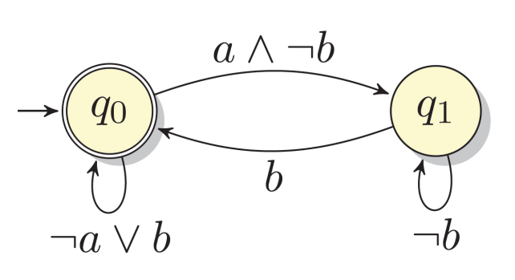
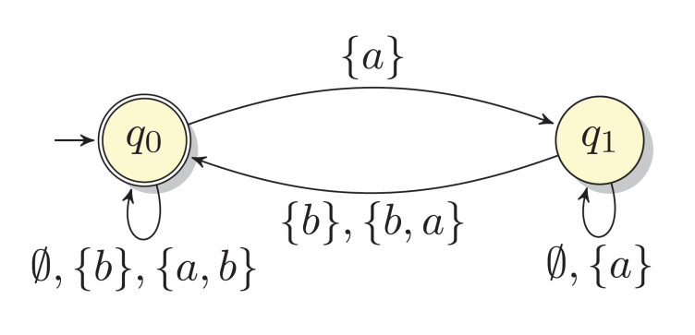
דוגמה נוספת: אוטומט עבור (a ) }b)
עבור AP = fa, bg והתכונה (a ) }b) (בכל פעם שקורה a, יקרה b מאוחר יותר) אפשר לבנות את האוטומט:
האוטומט נמצא במצב מקבל אם עוד לא קרה a או לאחר b
( L!(A) היא קבוצת המילים האינסופיות A₀A₁A₂… עם אינסוף bים או עם מספר סופי של aים שאחריהם יש b
(
למשל: הריצה המקבלת את המילה ¾ = fag;fbg;! היא q₀q₁q₁(q₀)!
L!(A)=Words((a ) }b))

Slide 14
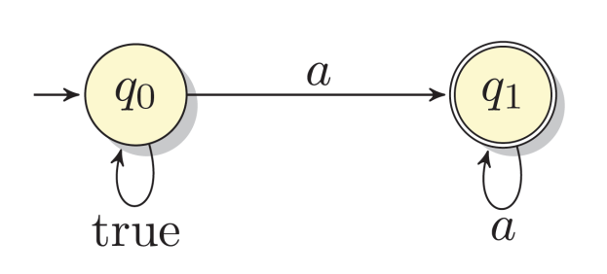
דוגמה לצורך באוטומט שאינו דטרמיניסטי
עבור AP ¶ fag והתכונה } a (בסופו של דבר, כל הזמן a) אפשר לבנות את האוטומט:
האוטומט "מנחש" באופן לא דטרמיניסטי מתי מתייצבת התכונה a. המילה מתקבלת אם קיים ניחוש נכון.
( L!(A) היא קבוצת המילים האינסופיות A₀A₁A₂… כך שיש i שעבורו a 2 A_{j} לכל j ¸ i
( L!(A)=Words(} a)
למשל: הריצה המקבלת את המילה ¾ =; ⁵⁷⁸fag! … היא q₀⁵⁷⁸ q₁!

Slide 15
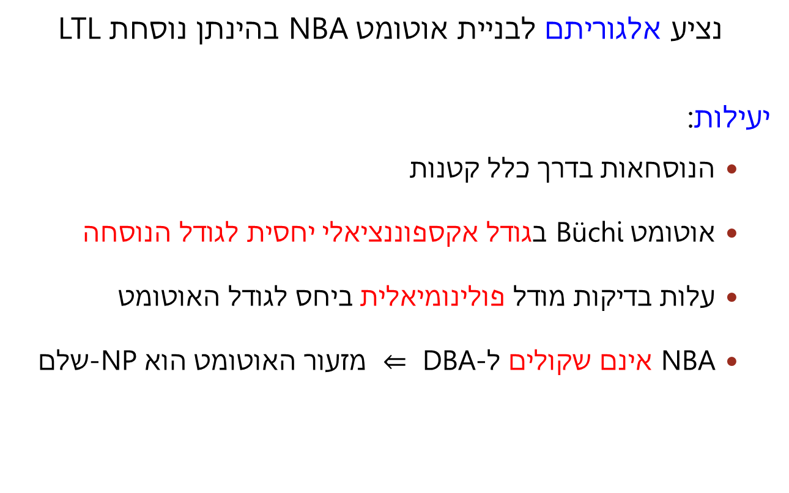
משימה: בניית NBA לנוסחת LTL
נציע אלגוריתם לבניית אוטומט NBA בהינתן נוסחת LTL
יעילות:
הנוסחאות בדרך כלל קטנות
אוטומט Büchi בגודל אקספוננציאלי יחסית לגודל הנוסחה
עלות בדיקות מודל פולינומיאלית ביחס לגודל האוטומט
NBA אינם שקולים ל-DBA $⇐$ מזעור האוטומט הוא NP-שלם

Slide 16







תזכורת: GNBA
מאפשרים שיהיו מספר קבוצות מקבלות (מסומנות, בדרך כלל, ע"י צבעים שונים)
$$true$$
$$a$$
$$c$$
$$b$$
$$true$$
$$true$$
$$true$$
ריצה מקבלת צריכה לעבור בכל אחת מהקבוצות המקבלות אינסוף פעמים

Slide 17



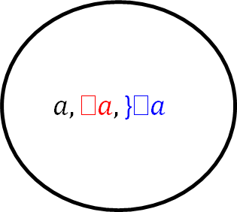

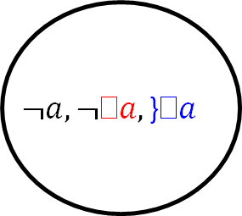

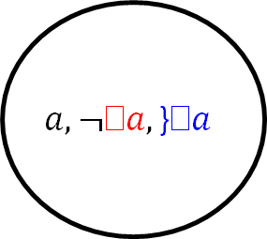

דוגמה:אוטומט עבור $Words\left(\text{\}}\text{⇨}a\right)$
$$a$$
$$a,¬\text{⇨}a,\text{\}}\text{⇨}a$$
$$a$$
$$a, \text{⇨}a,\text{\}}\text{⇨}a$$
$$a$$
$$¬a$$
$$¬a,¬\text{⇨}a,\text{\}}\text{⇨}a$$
$$¬a$$
$$¬a$$
טענה: ריצה מקבלת המתחילה במצב מקיימת את כל התכונות הכתובות בו

Slide 18

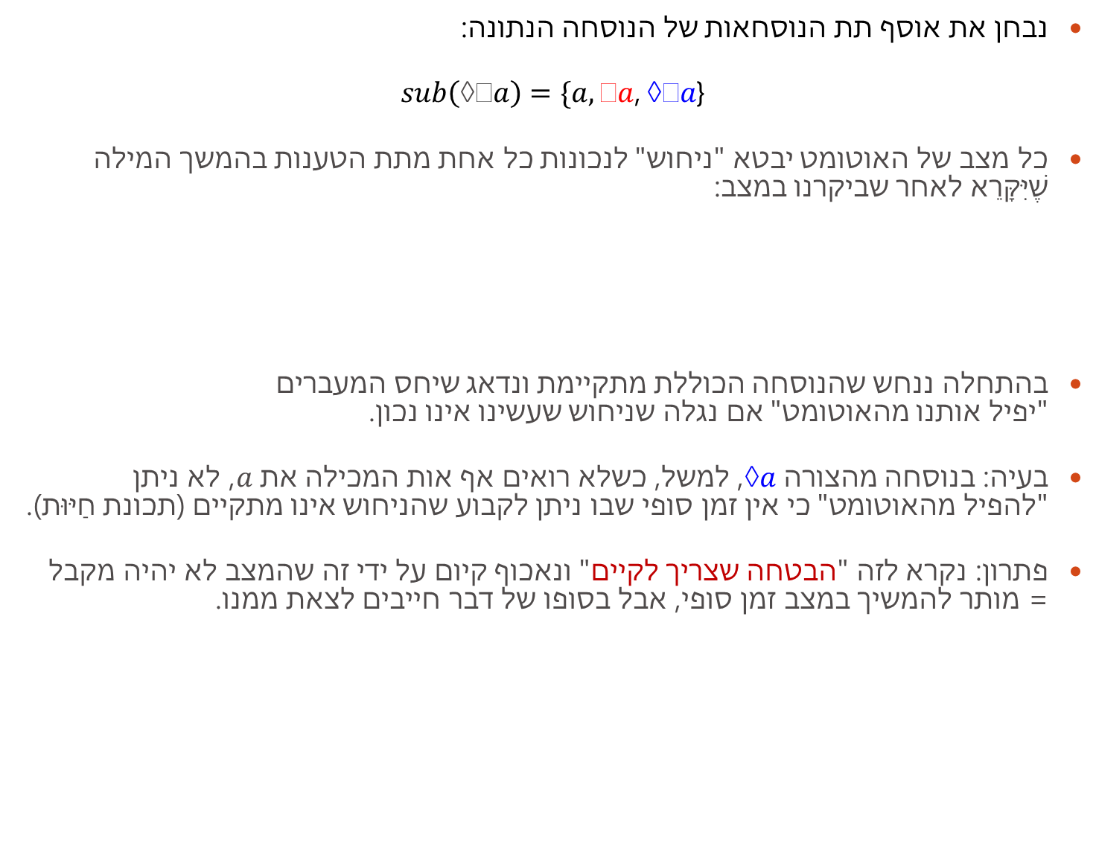
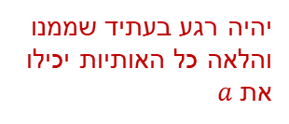


רעיון הבניה
נבחן את אוסף תת הנוסחאות של הנוסחה הנתונה:
$sub\left(→\text{⇨}a\right)=\{a,\text{⇨}a$, $→\text{⇨}a$}
כל מצב של האוטומט יבטא "ניחוש" לנכונות כל אחת מתת הטענות בהמשך המילה שֶׁיִּקָּרֵא לאחר שביקרנו במצב:
בהתחלה ננחש שהנוסחה הכוללת מתקיימת ונדאג שיחס המעברים "יפיל אותנו מהאוטומט" אם נגלה שניחוש שעשינו אינו נכון.
בעיה: בנוסחה מהצורה $→a$, למשל, כשלא רואים אף אות המכילה את $a$, לא ניתן "להפיל מהאוטומט" כי אין זמן סופי שבו ניתן לקבוע שהניחוש אינו מתקיים (תכונת חַיּוּת).
פתרון: נקרא לזה "הבטחה שצריך לקיים" ונאכוף קיום על ידי זה שהמצב לא יהיה מקבל = מותר להמשיך במצב זמן סופי, אבל בסופו של דבר חייבים לצאת ממנו.
$$a,¬\text{⇨}a,\text{\}}\text{⇨}a$$
האות הבאה תכיל את $a$
יהיה רגע בעתיד שממנו והלאה כל האותיות יכילו את $a$
לא כל האותיות הבאות יכילו את $a$

Slide 19
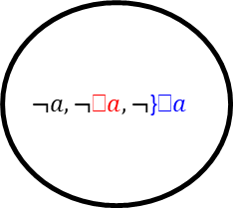

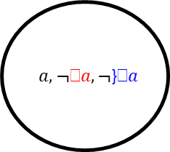
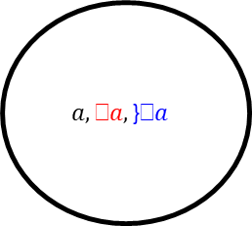
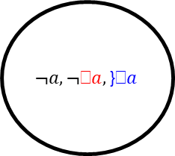
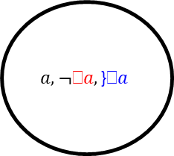
דוגמה: אוטומט עבור $Words\left(→\text{⇨}a\right)$
$$a,¬\text{⇨}a,\text{\}}\text{⇨}a$$
$$a,¬\text{⇨}a,¬\text{\}}\text{⇨}a$$
$$a, \text{⇨}a,\text{\}}\text{⇨}a$$
$$¬a,¬\text{⇨}a,\text{\}}\text{⇨}a$$
$$¬a,¬\text{⇨}a,¬\text{\}}\text{⇨}a$$
המצבים הם הֲשָׂמוֹת האמת האפשריות לתת הנוסחאות

Slide 20

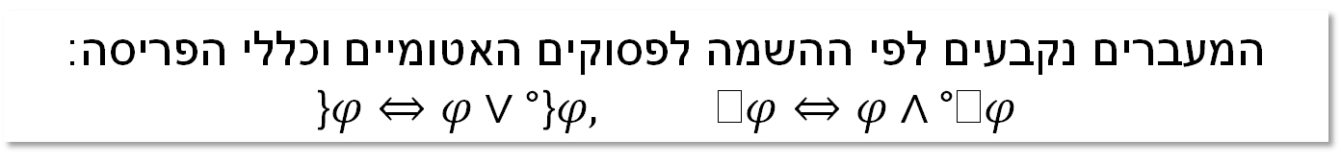






דוגמה: אוטומט עבור $Words\left(→\text{⇨}a\right)$
$$a$$
$$a$$
$$a,¬\text{⇨}a,\text{\}}\text{⇨}a$$
$$a,¬\text{⇨}a,¬\text{\}}\text{⇨}a$$
$$a$$
$$a, \text{⇨}a,\text{\}}\text{⇨}a$$
$$a$$
$$¬a$$
$$a$$
$$¬a$$
$$¬a,¬\text{⇨}a,\text{\}}\text{⇨}a$$
$$¬a,¬\text{⇨}a,¬\text{\}}\text{⇨}a$$
$$¬a$$
$$¬a$$
$$¬a$$
המעברים נקבעים לפי ההשמה לפסוקים האטומיים וכללי הפריסה:
$$\text{\}}φ⇔φ∨\text{°}\text{\}}φ, \text{⇨}φ⇔φ∧\text{°}\text{⇨}φ$$

Slide 21

דוגמה:אוטומט עבור $Words\left(→\text{⇨}a\right)$
$$a$$
$$a$$
$$a,¬\text{⇨}a,\text{\}}\text{⇨}a$$
$$a,¬\text{⇨}a,¬\text{\}}\text{⇨}a$$
$$a$$
$$a, \text{⇨}a,\text{\}}\text{⇨}a$$
$$a$$
$$¬a$$
$$a$$
$$¬a$$
$$¬a,¬\text{⇨}a,\text{\}}\text{⇨}a$$
$$¬a,¬\text{⇨}a,¬\text{\}}\text{⇨}a$$
$$¬a$$
$$¬a$$
$$¬a$$
טריק מרכזי: המצבים המקבלים נקבעים על פי "הבטחות צריך לקיים"

Slide 22
דוגמה:אוטומט עבור $Words\left(→\text{⇨}a\right)$
$$a$$
$$a$$
$$a,¬\text{⇨}a,\text{\}}\text{⇨}a$$
$$a,¬\text{⇨}a,¬\text{\}}\text{⇨}a$$
$$a$$
$$a, \text{⇨}a,\text{\}}\text{⇨}a$$
$$a$$
$$¬a$$
$$a$$
$$¬a$$
$$¬a,¬\text{⇨}a,\text{\}}\text{⇨}a$$
$$¬a,¬\text{⇨}a,¬\text{\}}\text{⇨}a$$
$$¬a$$
$$¬a$$
$$¬a$$
מצבי ההתחלה הם המצבים המכילים בחיוב את הפסוק הראשי

Slide 23
דוגמה:אוטומט עבור $Words\left(→\text{⇨}a\right)$
$$a$$
$$a$$
$$a,¬\text{⇨}a,\text{\}}\text{⇨}a$$
$$a,¬\text{⇨}a,¬\text{\}}\text{⇨}a$$
$$a$$
$$a, \text{⇨}a,\text{\}}\text{⇨}a$$
$$a$$
$$¬a$$
$$a$$
$$¬a$$
$$¬a,¬\text{⇨}a,\text{\}}\text{⇨}a$$
$$¬a,¬\text{⇨}a,¬\text{\}}\text{⇨}a$$
$$¬a$$
$$¬a$$
$$¬a$$
טענה: $ℒ_{ω}\left(𝒢\right)=Words\left(\text{\}}\text{⇨}a\right)$

Slide 24
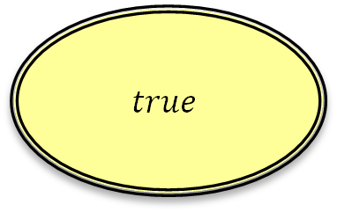
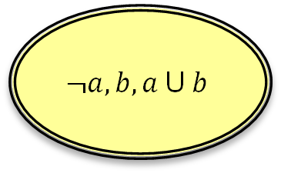

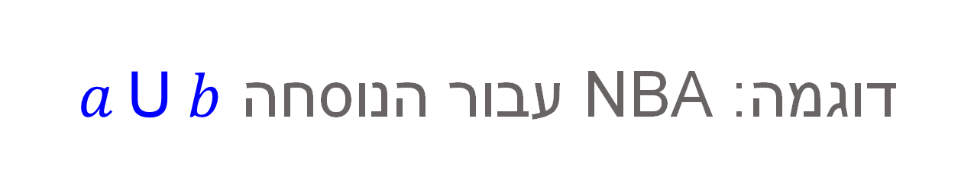

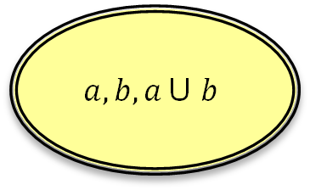


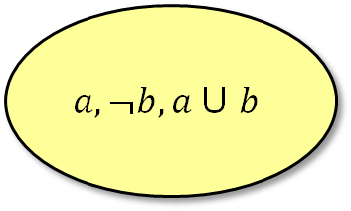

דוגמה: NBA עבור הנוסחה $a \text{U} b$
$$a, b,a \text{U} b$$
$$\{a,b\}$$
$$true$$
$$\{a\}$$
$$true$$
$$a, ¬b,a \text{U} b$$
$$\{a\}$$
$$¬a, b,a \text{U} b$$
$$\{a\}$$
$$\{b\}$$
טענה: ריצה מקבלת המתחילה במצב מקיימת את כל התכונות הכתובות בו

Slide 25
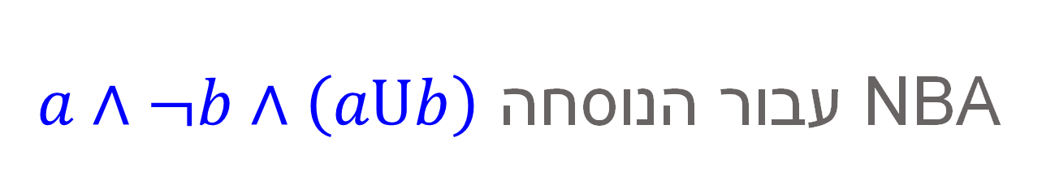
NBA עבור הנוסחה $a∧¬b∧\left(aUb\right)$
$$a, b,a \text{U} b$$
$$\{a,b\}$$
$$true$$
$$\{a\}$$
$$true$$
$$a, ¬b,a \text{U} b$$
$$\{a\}$$
$$¬a, b,a \text{U} b$$
$$\{a\}$$
$$\{b\}$$
שינינו רק את מצבי ההתחלה

Slide 26
מ-LTL ל-GNBA
בניית GNBA G_{ϕ} מעל 2^{AP} עבור נוסחת LTL ϕ עם L!(G_{ϕ}) = Words(ϕ):
נניח ש-ϕ מכילה רק את הַקַּשָּׁרִים Æ, :, °, U
הַקַּשָּׁרִים Ç, ), }, ואחרים ניתנים לביטוי באמצעות קַּשָּׁרִים בסיסיים אלה
המצבים הם קבוצות של תת נוסחאות ב-ϕ
עבור σ=A₀A₁A₂...2 Words(ϕ) נוסיף ל A_{i} תת-נוסחאות של ϕ כדי לקבל מילה σ’ =B₀B₁B₂... כך ש
Ã 2 B_{i} אם ורק אם ¾[i..] = A_{i}A_{i+1}A_{i+2}... ² Ã
¾’ אמורה להיות ריצה ב-GNBA G_{ϕ} עבור ¾
המעברים נגזרים מהסמנטיקה של ° ומכלל ההרחבה עבור U - כפי שנראה בהמשך
המצבים המקבלים מבטיחים ש '¾ היא ריצה מקבלת עבור ¾ אם ורק אם ¾ ² ϕ

Slide 27
דוגמה: ממילה לריצה של ה-GNBA
נניח = a U (:a Æ b) ϕ ו- ¾ = fag fa,bg fbg...
B_{i} היא תת קבוצה של fa, b, :a Æ b, ϕg [ f :a, :b, :(:a Æ b), :ϕg
קבוצת נוסחאות זאת נקראת הסגור של ϕ
נרחיב את A₀=fag, A₁=fa,bg, A₂=fbg:
נוסיף ל-A₀ את הנוסחאות :b, :(:a Æ b) המתקיימות ב¾[0..]=¾
נוסיף ל-A₁ את הנוסחאות, :(:a Æ b) ϕ המתקיימות ב¾[1..]
נוסיף ל-A₂ את הנוסחאות :a, :a Æ b המתקיימות ב¾[2..]
וכך הלאה...
תוצאה:
¾’ =fa, :b, :(:a Æ b), ϕgfa, b, :(:a Æ b), ϕgf:a, b, :a Æ b, ϕg...
B₀
B₁
B₂

Slide 28
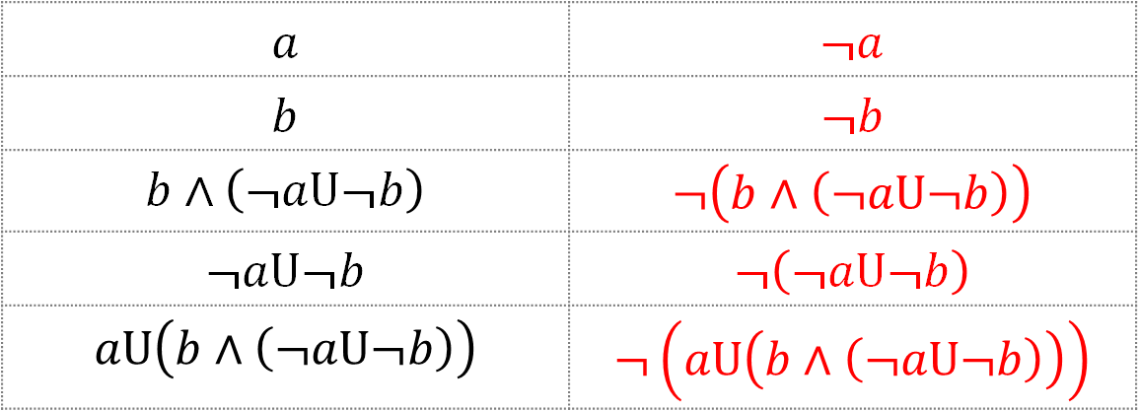

תת הנוסחאות
עבור נוסחת LTL $φ$, הקבוצה $sub(φ)$ מורכבת מכל תת-הנוסחאות $ψ$ של $φ$ והשלילה $¬ψ$ שלהן
למשל:
$$sub\left(a U \left(b∧\left(¬a U ¬b\right)\right)\right)=$$
$$¬a$$ | $$a$$
$$¬b$$ | $$b$$
$$¬\left(b∧\left(¬aU¬b\right)\right)$$ | $$b∧\left(¬aU¬b\right)$$
$$¬\left(¬aU¬b\right)$$ | $$¬aU¬b$$
$$¬\left(aU\left(b∧\left(¬aU¬b\right)\right)\right)$$ | $$aU\left(b∧\left(¬aU¬b\right)\right)$$

Slide 29
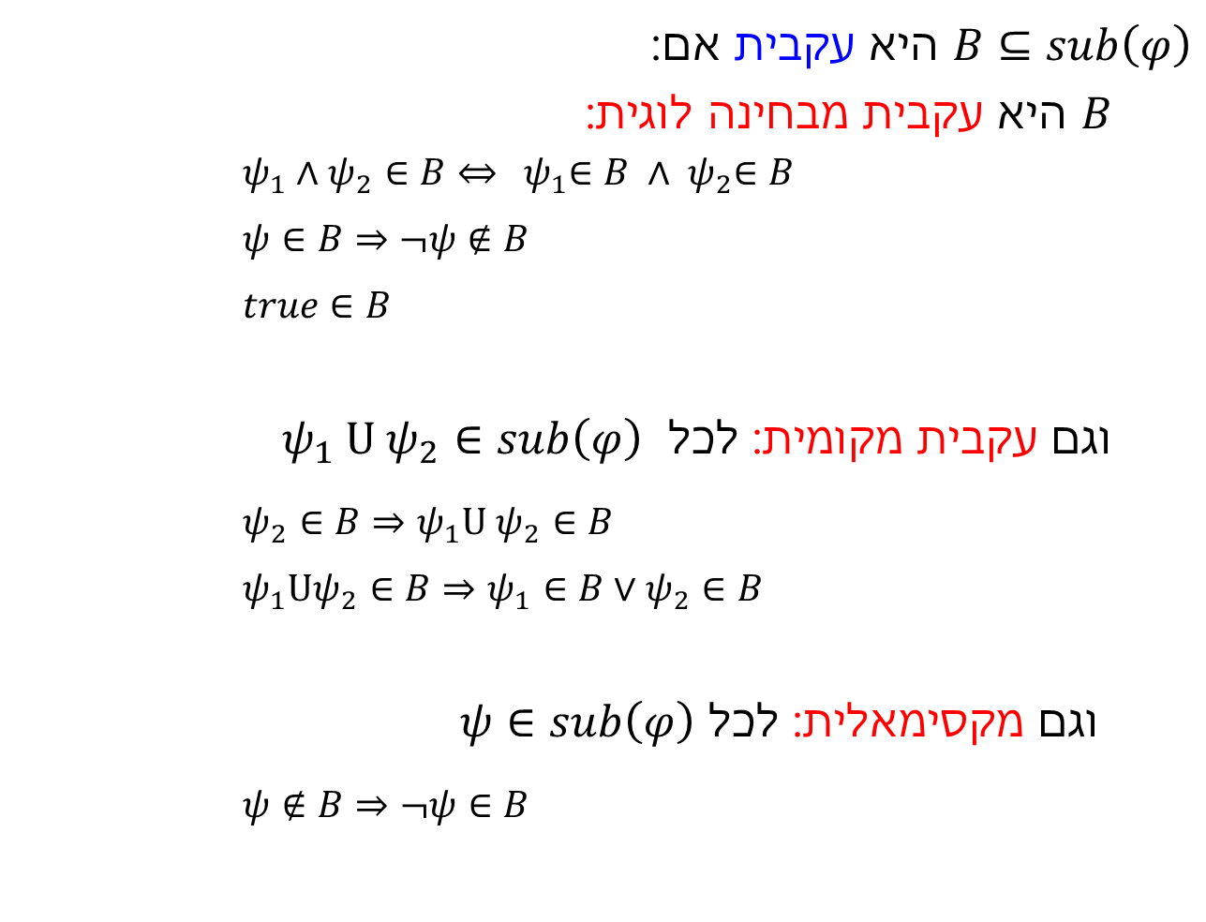
קבוצות עקביות של נוסחאות
$B⊆sub\left(φ\right)$ היא עקבית אם:
$B$ היא עקבית מבחינה לוגית:
$ψ_{1}∧ψ_{2}∈B⇔{ ψ}_{1}∈B ∧{ ψ}_{2}∈B$
$ψ∈B⇒¬ψ∉B$
$true∈B$
וגם עקבית מקומית: לכל $ψ_{1} U ψ_{2}∈sub\left(φ\right)$
$ψ_{2}∈B⇒ψ_{1}U{ ψ}_{2}∈B$
$ψ_{1}Uψ_{2}∈B⇒ψ_{1}∈B∨ψ_{2}∈B$
וגם מקסימאלית: לכל $ψ∈sub\left(φ\right)$
$ψ∉B⇒¬ψ∈B$

Slide 30
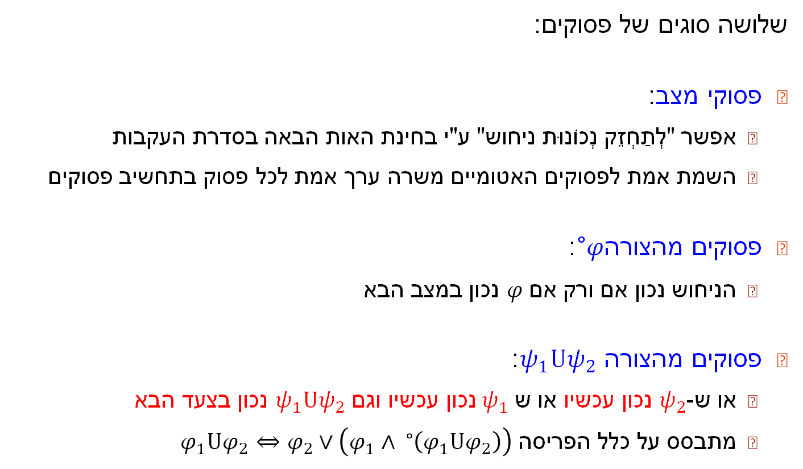
סוגי פסוקים
שלושה סוגים של פסוקים:
פסוקי מצב:
אפשר "לְתַחְזֵק נְכוֹנוּת ניחוש" ע"י בחינת האות הבאה בסדרת העקבות
השמת אמת לפסוקים האטומיים משרה ערך אמת לכל פסוק בתחשיב פסוקים
פסוקים מהצורה°$φ$:
הניחוש נכון אם ורק אם $φ$ נכון במצב הבא
פסוקים מהצורה $ψ_{1}Uψ_{2}$:
או ש- $ψ_{2}$נכון עכשיו או ש $ψ_{1}$ נכון עכשיו וגם $ψ_{1}Uψ_{2}$ נכון בצעד הבא
מתבסס על כלל הפריסה $φ_{1}Uφ_{2}⇔φ_{2}∨\left(φ_{1}∧ \text{°}\left(φ_{1}Uφ_{2}\right)\right)$
נכונות שאר הנוסחאות נקבעת מֵהֲשָׂמַת אמת לפסוקים האלה

Slide 31
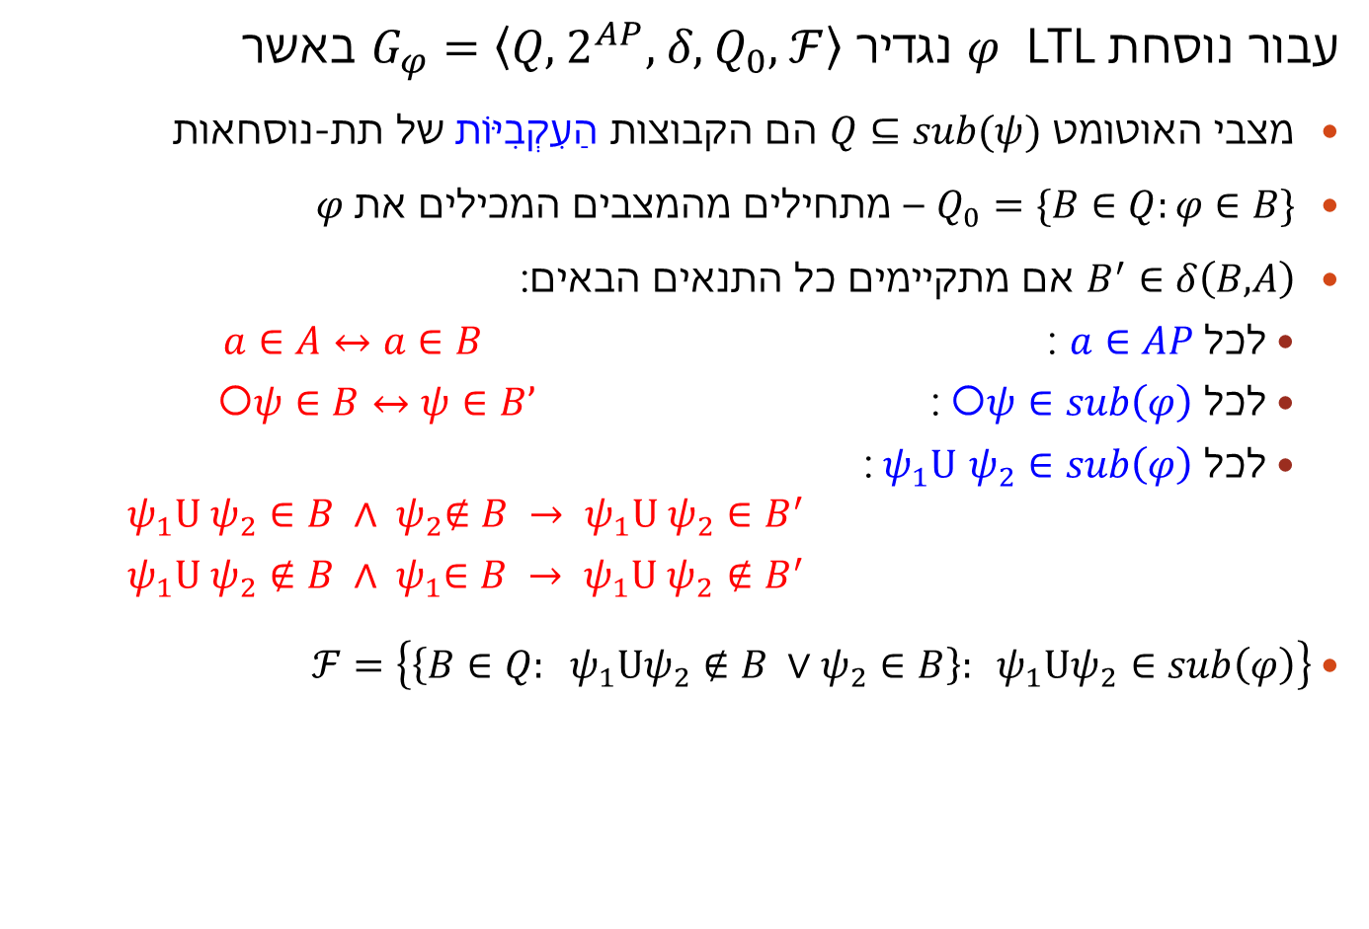
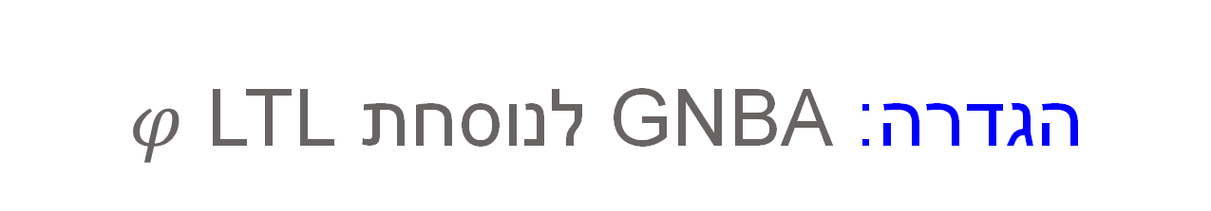
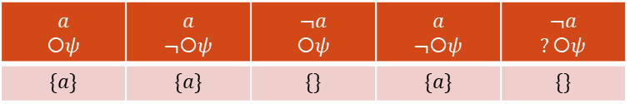
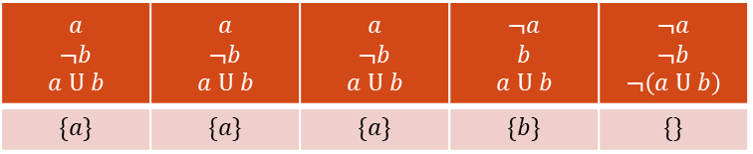
הגדרה: GNBA לנוסחת LTL $φ$
עבור נוסחת LTL $φ$ נגדיר $G_{φ}=〈Q, { 2}^{AP}, δ,{ Q}_{0}, ℱ〉$ באשר
מצבי האוטומט $Q⊆sub(ψ)$ הם הקבוצות הַעִקְבִיּוֹת של תת-נוסחאות
$Q_{0}=\{B∈Q:φ∈B\}$ – מתחילים מהמצבים המכילים את $φ$
$B^{′}∈δ\left(B,A\right)$ אם מתקיימים כל התנאים הבאים:
לכל $a∈AP$ : $a∈A↔a∈B$
לכל $○ψ∈sub\left(φ\right)$: $○ψ∈B↔ψ∈B’$
לכל $ψ_{1}U ψ_{2}∈sub\left(φ\right)$:
$ψ_{1}U{ ψ}_{2}∈B ∧ { ψ}_{2}∉B → ψ_{1}U{ ψ}_{2}∈B^{′}$
$ψ_{1}U{ ψ}_{2}∉B ∧ { ψ}_{1}∈B → ψ_{1}U{ ψ}_{2}∉B^{′}$
$ℱ=\left\{\left\{B∈Q:{ ψ}_{1}Uψ_{2}∉B ∨ψ_{2}∈B\right\}:{ ψ}_{1}Uψ_{2}∈sub\left(φ\right)\right\}$
$$a$$ $$○ψ$$ | $$a$$ $$¬○ψ$$ | $$¬a$$ $$○ψ$$ | $$a$$ $$¬○ψ$$ | $$¬a$$ $$?○ψ$$
$$\{a\}$$ | $$\{a\}$$ | $$\{\}$$ | $$\{a\}$$ | $$\{\}$$
$$a$$ $$¬b$$ $$a U b$$ | $$a$$ $$¬b$$ $$a U b$$ | $$a$$ $$¬b$$ $$a U b$$ | $$¬a$$ $$b$$ $$a U b$$ | $$¬a$$ $$¬b$$ $$¬\left(a U b\right)$$
$$\{a\}$$ | $$\{a\}$$ | $$\{a\}$$ | $$\{b\}$$ | $$\{\}$$
טענה: ריצה $q_{0}\underset{→}{σ\left[0\right]}q_{1}$ $\underset{→}{σ\left[1\right]}q_{2}\underset{→}{σ\left[2\right]}⋯$ מקבלת אם"ם $φ∈q_{i}⇔σ\left[i..\right]⊨φ$ לכל $φ∈sub\left(ψ\right)$

Slide 32
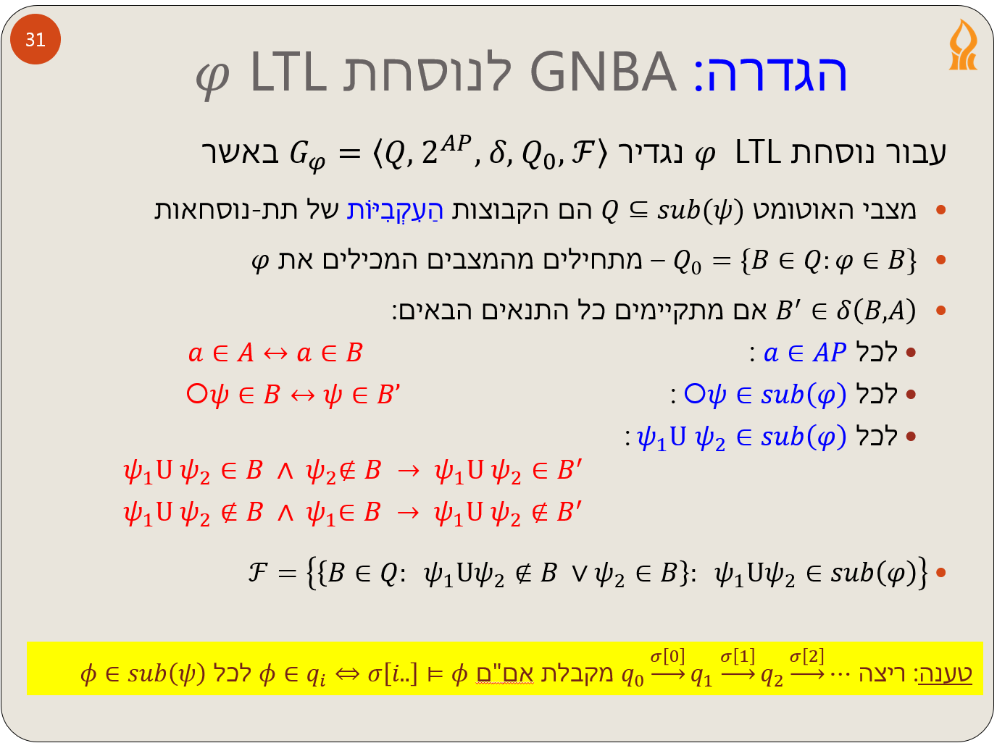








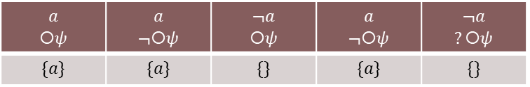




$$a$$
$$a,○a$$
$$a$$
$$a, ¬○a$$
$$a$$ $$○ψ$$ | $$a$$ $$¬○ψ$$ | $$¬a$$ $$○ψ$$ | $$a$$ $$¬○ψ$$ | $$¬a$$ $$?○ψ$$
$$\{a\}$$ | $$\{a\}$$ | $$\{\}$$ | $$\{a\}$$ | $$\{\}$$
$$¬a$$
$$¬a$$
$$a$$
$$a$$
$$¬a,○a$$
$$¬a, ¬○a$$
$$¬a$$
$$¬a$$

Slide 33


𝑎, 𝑏,𝑎 U 𝑏
𝑎, ¬𝑏,𝑎 U 𝑏
¬𝑎, 𝑏,𝑎 U 𝑏
𝑎, ¬𝑏,¬(𝑎 U 𝑏)
¬𝑎, ¬𝑏,¬(𝑎 U 𝑏)
$$¬a$$ $$¬b$$ $$¬a U b$$ | $$a$$ $$¬b$$ $$a U b$$ | $$a$$ $$¬b$$ $$a U b$$ | $$a$$ $$¬b$$ $$a U b$$ | $$a$$ $$¬b$$ $$a U b$$
$$\{\}$$ | $$\{a\}$$ | $$\{a\}$$ | $$\{a\}$$ | $$\{a\}$$
$$a$$ $$¬b$$ $$a U b$$ | $$a$$ $$¬b$$ $$a U b$$ | $$a$$ $$¬b$$ $$a U b$$ | $$¬a$$ $$b$$ $$a U b$$ | $$¬a$$ $$¬b$$ $$¬\left(a U b\right)$$
$$\{a\}$$ | $$\{a\}$$ | $$\{a\}$$ | $$\{b\}$$ | $$\{\}$$

Slide 34







נכונות הבניה (עיקר ההוכחה)
ניבחן ריצה מקבלת $B_{0}\underset{→}{A_{0}}B_{1}\underset{→}{A_{1}}…$ של האוטומט ונסמן $σ=A_{0}A_{1}…$.
נניח, באינדוקציה מבנית:
$σ\left[i..\right]⊨φ_{1}$ אם"ם $φ_{1}∈B_{i}$ $σ\left[i..\right]⊨φ_{2}$ אם"ם $φ_{2}∈B_{i}$
נוכיח חלק מצעד האינדוקציה:
$σ\left[i..\right]⊨φ_{1} U φ_{2}$ אם"ם $φ_{1} U φ_{2}∈B_{i}$
הוכיחו את שאר המקרים הנדרשים מה-:BNF
$$φ∷= true \left| a \right| φ_{1}∧φ_{2} \left| ¬φ\right| \text{°}φ | φ_{1}U φ_{2}$$
$σ\left[i..\right]⊨a$ אם"ם $a∈B_{i}$
$σ\left[i..\right]⊨{¬φ}_{1}$ אם"ם ${¬φ}_{1}∈B_{i}$
$σ\left[i..\right]⊨φ_{1}∧ φ_{2 }$ אם"ם $φ_{1}∧ φ_{2}∈B_{i}$
$σ\left[i..\right]⊨{\text{°}φ}_{1}$ אם"ם ${\text{°}φ}_{1}∈B_{i}$

Slide 35







נכונות הבניה (עיקר ההוכחה)
נצבע לפי ערכי האמת של $φ_{1},φ_{2}$ בכל מצב ונוכיח שהבניה קובעת ערך נכון ל-$Until$.
נחלק למקטעים של מצבים מהצורה
נבחן איך הבניה קובעת ערך ל-$Until$:
ניבחן ריצה מקבלת $σ=B_{0}B_{1}…$ של האוטומט.
נניח, באינדוקציה מבנית:
$σ\left[i..\right]⊨φ_{1}$ אם"ם $φ_{1}∈B_{i}$ $σ\left[i..\right]⊨φ_{2}$ אם"ם $φ_{2}∈B_{i}$
נוכיח חלק מצעד האינדוקציה:
$σ\left[i..\right]⊨φ_{1} U φ_{2}$ אם"ם $φ_{1} U φ_{2}∈B_{i}$
…
$$φ_{1}∈B,φ_{2}∈B$$
$$φ_{1}∈B,φ_{2}∉B$$
$${\left( \right)}^{∗}(not )$$
$$φ_{1}∉B,φ_{2}∈B$$
$$φ_{1}∉B,φ_{2}∉B$$

Slide 36




נכונות הבניה (רעיות ההוכחה)
ניבחן ריצה מקבלת $σ=B_{0}B_{1}…$ של האוטומט.
נניח, באינדוקציה מבנית:
$σ\left[i..\right]⊨φ_{1}$ אם"ם $φ_{1}∈B_{i}$ $σ\left[i..\right]⊨φ_{2}$ אם"ם $φ_{2}∈B_{i}$
נוכיח חלק מצעד האינדוקציה:
$σ\left[i..\right]⊨φ_{1} U φ_{2}$ אם"ם $φ_{1} U φ_{2}∈B_{i}$
נצבע לפי ערכי האמת של $φ_{1},φ_{2}$ בכל מצב ונוכיח שהבניה קובעת ערך נכון ל-$Until$.
נחלק למקטעים של מצבים מהצורה
נבחן איך הבניה קובעת ערך ל-$Until$:
…
$$φ_{1}∈B,φ_{2}∈B$$
$$φ_{1}∈B,φ_{2}∉B$$
$${\left( \right)}^{∗}(not )$$
$$φ_{1}∉B,φ_{2}∈B$$
$$φ_{1}∉B,φ_{2}∉B$$

Slide 37




נכונות הבניה (רעיות ההוכחה)
ניבחן ריצה מקבלת $σ=B_{0}B_{1}…$ של האוטומט.
נניח, באינדוקציה מבנית:
$σ\left[i..\right]⊨φ_{1}$ אם"ם $φ_{1}∈B_{i}$ $σ\left[i..\right]⊨φ_{2}$ אם"ם $φ_{2}∈B_{i}$
נוכיח חלק מצעד האינדוקציה:
$σ\left[i..\right]⊨φ_{1} U φ_{2}$ אם"ם $φ_{1} U φ_{2}∈B_{i}$
נצבע לפי ערכי האמת של $φ_{1},φ_{2}$ בכל מצב ונוכיח שהבניה קובעת ערך נכון ל-$Until$.
נחלק למקטעים של מצבים מהצורה
נבחן איך הבניה קובעת ערך ל-$Until$:
ע"פ כללי העקביות $ψ_{2}∈B⇒ψ_{1}Uψ_{2}∈B$ , $ψ_{1}Uψ_{2}∈B⇒ψ_{1}∈B∨ψ_{2}∈B$ :
ע"פ הכללים $ψ_{1}U{ ψ}_{2}∈B ∧ { ψ}_{2}∉B → ψ_{1}U{ ψ}_{2}∈B^{′}$, $ψ_{1}U{ ψ}_{2}∉B ∧ { ψ}_{1}∈B → ψ_{1}U{ ψ}_{2}∉B^{′}$:
קיבלנו שגם מקטעים המסתיימים ב- וגם המסתיימים ב- מסומנים נכון
…
$$φ_{1}∈B,φ_{2}∈B$$
$$φ_{1}∈B,φ_{2}∉B$$
$${\left( \right)}^{∗}(not )$$
$$φ_{1}∉B,φ_{2}∈B$$
$$φ_{1}∉B,φ_{2}∉B$$
$$ψ_{1}U{ ψ}_{2}∉B⇐ψ_{1}∉B∧ψ_{2}∉B$$
…
$$φ_{1}U{ φ}_{2}∈B$$
$$φ_{1}U{ φ}_{2}∉B$$
$$ψ_{1}\text{U} { ψ}_{2}∈B⇐ ψ_{1}U{ ψ}_{2}∈B^{′}∧{ ψ}_{1}∈B$$
$$ψ_{1}U{ ψ}_{2}∉B ⇐ψ_{1}U{ ψ}_{2}∉B^{′}∧{ ψ}_{2}∉B$$
…
?

Slide 38




נכונות הבניה (רעיות ההוכחה)
נשאר לטפל במקטע שלא מסתיים:
ריצה כזאת לא תתקבל לפי התנאי: $ℱ=\left\{\left\{B∈Q:{ ψ}_{1}Uψ_{2}∉B ∨ψ_{2}∈B\right\}:{ ψ}_{1}Uψ_{2}∈sub\left(φ\right)\right\}$
ע"פ כללי העקביות $ψ_{2}∈B⇒ψ_{1}Uψ_{2}∈B$ , $ψ_{1}Uψ_{2}∈B⇒ψ_{1}∈B∨ψ_{2}∈B$ :
ע"פ הכללים $ψ_{1}U{ ψ}_{2}∈B ∧ { ψ}_{2}∉B → ψ_{1}U{ ψ}_{2}∈B^{′}$, $ψ_{1}U{ ψ}_{2}∉B ∧ { ψ}_{1}∈B → ψ_{1}U{ ψ}_{2}∉B^{′}$:
קיבלנו שגם מקטעים המסתיימים ב- וגם המסתיימים ב- מסומנים נכון
ניבחן ריצה מקבלת $σ=B_{0}B_{1}…$ של האוטומט.
נניח, באינדוקציה מבנית:
$σ\left[i..\right]⊨φ_{1}$ אם"ם $φ_{1}∈B_{i}$ $σ\left[i..\right]⊨φ_{2}$ אם"ם $φ_{2}∈B_{i}$
נוכיח חלק מצעד האינדוקציה:
$σ\left[i..\right]⊨φ_{1} U φ_{2}$ אם"ם $φ_{1} U φ_{2}∈B_{i}$
נצבע לפי ערכי האמת של $φ_{1},φ_{2}$ בכל מצב ונוכיח שהבניה קובעת ערך נכון ל-$Until$.
נחלק למקטעים של מצבים מהצורה
נבחן איך הבניה קובעת ערך ל-$Until$:
…
$$φ_{1}∈B,φ_{2}∈B$$
$$φ_{1}∈B,φ_{2}∉B$$
$$φ_{1}∉B,φ_{2}∈B$$
$$φ_{1}∉B,φ_{2}∉B$$
…
$$φ_{1}U{ φ}_{2}∈B$$
$$φ_{1}U{ φ}_{2}∉B$$
…
?
…
מ.ש.ל

Slide 39







GNBA לנוסחת LTL $φ$ כללי היסק למחיקה
$$\frac{○ψ∈B∧ψ∉B’}{B↛B^{′}}$$
$$\frac{○ψ∉B∧ψ∈B’}{B↛B^{′}}$$
יחס
המעברים
פוסל ניחושים
לא מוצלחים
$$\frac{ψ_{1}U{ ψ}_{2}∈B ∧ { ψ}_{2}∉B∧ ψ_{1}U{ ψ}_{2}∉B^{′}}{B↛B^{′}}$$
$$\frac{ψ_{1}U{ ψ}_{2}∉B ∧{ ψ}_{1}∈B∧ ψ_{1}U{ ψ}_{2}∈B^{′}}{B↛B^{′}}$$
תנאי הקבלה פוסל הבטחות שלא מתקיימות
$$\frac{ψ_{1}U{ ψ}_{2}∈B ∧{ ψ}_{2}∉B}{B∉F_{ψ_{1}U{ ψ}_{2}}}$$

Slide 40










GNBA עבור הנוסחה $aUb$
$$a,b,aUb$$
$$¬a,¬b,¬\left(a U b\right)$$
$$a,b,¬\left(aUb\right)$$
$$a, ¬b,aUb$$
$$¬a,¬b,\left(a U b\right)$$
$$¬a,b,¬\left(aUb\right)$$
$$a,¬b,¬\left(a U b\right)$$
$$¬a, b,aUb$$
שלב א': מציירים את כל צירופי תת הנוסחאות

Slide 41




GNBA עבור הנוסחה $aUb$
$$a,b,aUb$$
$$¬a,¬b,¬\left(a U b\right)$$
$$a,b,¬\left(aUb\right)$$
$ψ_{2}∈B⇒ψ_{1}Uψ_{2}∈B$
$$a, ¬b,aUb$$
$$¬a,¬b,\left(a U b\right)$$
$ψ_{1}Uψ_{2}∈B⇒ψ_{1}∈B∨ψ_{2}∈B$
$$¬a,b,¬\left(aUb\right)$$
$ψ_{2}∈B⇒ψ_{1}Uψ_{2}∈B$
$$a,¬b,¬\left(a U b\right)$$
$$¬a, b,aUb$$
שלב ב': מוחקים את אלה שאינן עקביים

Slide 42













GNBA עבור הנוסחה $aUb$
$$\{a,b\}$$
$ψ_{1}U{ ψ}_{2}∈B ∧ { ψ}_{2}∉B → ψ_{1}U{ ψ}_{2}∈B^{′}$
$ψ_{1}U{ ψ}_{2}∉B ∧ { ψ}_{1}∈B → ψ_{1}U{ ψ}_{2}∉B^{′}$
$$a,b,aUb$$
$$\{a,b\}$$
$$\{\}$$
$$\{a\}$$
$$\{\}$$
$$¬a,¬b,¬\left(aUb\right)$$
$$\{a,b\}$$
$$\{a,b\}$$
$$\{\}$$
$$a, ¬b,aUb$$
$$\{a,b\}$$
$$\{\}$$
$$\{\}$$
$$\{b\}$$
$$\{a\}$$
$$\{a\}$$
$$\{a\}$$
$$\{b\}$$
$$\{b\}$$
$$a,¬b,¬\left(aUb\right)$$
$$¬a, b,aUb$$
$$\{b\}$$
$$\{a\}$$
שלב ג': מחברים לפי כללי הפריסה. האות נקבעת ע"פ ההשמות לפסוקים.
$$\{b\}$$

Slide 43





GNBA עבור הנוסחה $aUb$
$$\{a,b\}$$
$$B∉F_{ψ_{1}U ψ_{2}}⇔ψ_{1}Uψ_{2}∈B∧ψ_{2}∉B$$
$$a,b,aUb$$
$$\{a,b\}$$
$$\{\}$$
$$\{a\}$$
$$\{\}$$
$$¬a,¬b,¬\left(aUb\right)$$
$$\{a,b\}$$
$$\{a,b\}$$
$$\{\}$$
$$a, ¬b,aUb$$
$$\{a,b\}$$
$$\{\}$$
$$\{\}$$
$$\{b\}$$
$$\{a\}$$
$$\{a\}$$
$$\{a\}$$
$$\{b\}$$
$$\{b\}$$
$$a,¬b,¬\left(aUb\right)$$
$$¬a, b,aUb$$
$$\{b\}$$
$$\{a\}$$
שלב ד': קובעים מצבים מקבלים ע"פ "הבטחות צריך לקיים".
$$\{b\}$$

Slide 44





דרך מצומצמת לכתוב את אותו האוטומ
$$a,b,aUb$$
$$¬a,¬b,¬\left(aUb\right)$$
$$a, ¬b,aUb$$
$$a,¬b,¬\left(aUb\right)$$
$$¬a, b,aUb$$

Slide 45







GNBA עבור הנוסחה $aUb$
$$a,b,aUb$$
$$¬a,¬b,¬\left(aUb\right)$$
$$a, ¬b,aUb$$
$$a,¬b,¬\left(aUb\right)$$
$$¬a, b,aUb$$
איך יראה אוטומט לפסוק $a∧¬b∧¬\left(aUb\right)$ ?

Slide 46









NBA עבור הנוסחה $○a$
$$a$$
$$a,○a$$
$$a, ¬○a$$
$$a$$
$$¬a$$
$$a$$
$$¬a$$
$$a$$
$$¬a,○a$$
$$¬a, ¬○a$$
$$¬a$$
$$¬a$$

Slide 47


GNBA עבור הנוסחה $\overset{φ}{\overbrace{aU\underset{ψ}{\underbrace{(bU¬a)}}}}$
המצבים המסומנים הם אלה שאינם מקבלים
$$ℱ=\left\{\left\{s_{1},s_{2},s_{3},s_{4},s_{5},s_{6}\right\},\left\{s_{1},s_{2},s_{4},s_{6},s_{7}\right\}\right\}$$

Slide 48








GNBA עבור הנוסחה $\overset{φ}{\overbrace{aU\underset{ψ}{\underbrace{(bU¬a)}}}}$
המצבים המסומנים הם אלה שאינם מקבלים
$$a,b,φ,ψ$$
$$¬a,b,φ,ψ$$
$$¬a,¬b,φ,ψ$$
$$a,b,φ,¬ψ$$
$$a,¬b, φ,¬ψ$$
$$a,b,¬φ,¬ψ$$
$$a,¬b,¬φ,¬ψ$$

Slide 49


תוצאה עיקרית
[Vardi, Wolper & Sistla 1986]
לכל נוסחת LTL $$ (מעל $AP$) קיים GNBA $𝒢_{φ}$ מעל $2AP$ כך ש:
$Words(φ) =ℒ_{ω}(𝒢_{φ})$
ניתן לבנות את $𝒢_{φ}$ בזמן וזיכרון $𝒪\left(2^{\left|φ\right|}\right)$
מספר הקבוצות המקבלות של $𝒢_{φ}$חסום מלמעלה ע"י $\left|φ\right|$
$⇐$ כל נוסחת LTL מבטאת תכונה $ω$-רגולרית

Slide 50





האם NBA יכולים לבטא יותר מ-LTL?
נבחן את התכונה:
$$P=\left\{σ: ∀i≥0 . a∈σ\left[2i\right]\right\}$$
קיים NBA $𝒜$ כך ש $ℒ_{ω}(𝒜)=P$
$$true$$
$$a$$
האם$ניתן$לבטא תכונה זאת ב-LTL?

Slide 51




תכונות חסרות ספירה
$P⊆{\left(2^{AP}\right)}^{ω}$ היא חסרת ספירה אם קיים $n_{0}$ כך שלכל $n>n_{0}$ ולכל $v,w∈{\left(2^{AP}\right)}^{∗}$
ו- $α∈{\left(2^{AP}\right)}^{ω}$מתקיים:
$$vw^{n}α∈P ⇔ vw^{n+1}α∈P$$
$P⊆{\left(2^{AP}\right)}^{ω}$ היא לא חסרת ספירה אם קיימים אינסוף$n$-ים ו-$v,w∈{\left(2^{AP}\right)}^{∗}$ ו- $α∈{\left(2^{AP}\right)}^{ω}$ עבורם מתקיים:
$$vw^{n}α∈P ⇎ vw^{n+1}α∈P$$
דוגמה: התכונה שראינו בשקף הקודם היא לא חסרת ספירה.
הוכחה: נבחר $v=ε, w=\left\{a\right\}, α=\{\}{\left\{a\right\}}^{ω}$ ואז לכל $n$ זוגי $vw^{n}α∈L$ אבל $vw^{n+1}α∉L$
דוגמה נוספת: התכונה${\left(\{\}\{\}\right)}^{∗}{\left\{p\right\}}^{ω}$ היא לא חסרת ספירה.
הוכחה: נבחר $v=ε, w=\{\}, α={\left\{p\right\}}^{ω}$ ואז לכל $n$ זוגי $vw^{n}α∈L$ אבל $vw^{n+1}α∉L$
משפט: כל תכונה הניתנת לתיאור ב-LTL היא חסרת ספירה

Slide 52

משפט: כל תכונה הניתנת לתיאור ב-LTL היא חסרת ספירה
הוכחה באינדוקציה על מבנה הנוסחה:

Slide 53

משפט: כל תכונה הניתנת לתיאור ב-LTL היא חסרת ספירה
הוכחה באינדוקציה על מבנה הנוסחה:

Slide 54


משפט: כל תכונה הניתנת לתיאור ב-LTL היא חסרת ספירה
הוכחה באינדוקציה על מבנה הנוסחה:

Slide 55

משפט: כל תכונה הניתנת לתיאור ב-LTL היא חסרת ספירה
הוכחה באינדוקציה על מבנה הנוסחה:

Slide 56


מסקנה: NBA יכולים לבטא יותר מ-LTL
לא קיימת נוסחת LTL $φ$ המקיימת $Words(φ)=P$ עבור התכונה:
$$P=\left\{σ: ∀i≥0 . a∈σ\left[2i\right]\right\}$$
אבל קיים NBA $𝒜$ כך ש $ℒ_{ω}(𝒜)=P$
$$true$$
$$a$$
$⇐$ קיימות תכונות $ω$-רגולרית שלא ניתן לבטא ב-LTL

Slide 57


Quantified Propositional Temporal Logic (QPTL)
נוסחאת QPTL מוגדרת על ידי התחביר:
$$ψ ≔p \left| ¬ψ \right| ψ_{1}∧ψ_{2} \left| ○ψ \right| ψ_{1}U ψ_{2} | ∃p. ψ$$
לקשרים בנוסחת QPTL אותה המשמעות כמו לקשרים ב-LTL בתוספת הקשר $∃$ שמשמעותו:
$α⊨∃p.ψ$ $⇔ ∃α^{′}∈{\left(\{\},\left\{p\right\}\right)}^{ω}. α^{′′}⊨ψ, ∀i. α^{′′}\left[i\right]=α\left[i\right]Uα^{′}\left[i\right]$
דוגמא: ניתן לתאר את התכונה שראינו בשקף הקודם באמצעות נוסאת QPTL:
$$∃tck.\left(tck∧\text{⇨}\left(tck↔¬\text{○}tck\right)∧\text{⇨}\left(tck→a\right)\right)$$
$$true$$
$$a$$

Slide 58



Quantified Propositional Temporal Logic (QPTL)
דוגמא: ניתן לתאר את התכונה שראינו בשקף הקודם באמצעות נוסאת QPTL:
$$∃tck.\left(tck∧\text{⇨}\left(tck↔¬\text{○}tck\right)∧\text{⇨}\left(tck→a\right)\right)$$
$$true$$
$$a$$
שאלה: האם ניתן לתאר כך כל שפה $ω$-רגולרית?

Slide 59


Quantified Propositional Temporal Logic (QPTL)
משפט: ניתן לתאר כל תכונה $ω$-רגולרית באמצעות QPTL
הוכחה: נוסחה לתרגום אוטומט Büchi לנוסחאת QPTL
מכבדים את יחס המעברים
נמצאים במצב אחד בדיוק
$$q^{′}∈δ(q,A)$$
עוברים אינסוף פעמים במצב מקבל
הוכיחו
נכונות
הנוסחה

Slide 60
















איך נבדוק תחת הנחות הוגנות?
$$α$$
$$α$$
$$s_{1}$$
$$s_{2}$$
$$β$$
$s_{3}$
$$α$$
$$\{\}$$
$$\{\}$$
$$\{p\}$$
$$β$$
$$α$$
$$α$$
$$α$$
$$s_{1}^{′}$$
$$s_{1}$$
$$s_{2}$$
$$β$$
$s_{3}$
$$α$$
$$\{\}$$
$$\{\}$$
$$\{\}$$
$$\{p\}$$
$$β$$

